Slide 1

শুভেচ্ছা / স্বাগতম

Slide 2

শিক্ষক পরিচিতি
পরিচয়
ছবি
জেসমিন আরা
প্রভাষক
ইতিহাস বিভাগ
মোহনপুর সরকারী কলেজ
মোহনপুর, রাজশাহী।
jesminmdhelal@gmail.com
01961326237

Slide 3
পাঠ পরিচিতি
বিষয়ঃ ইতিহাস
তারিখঃ ২৪/০২/২০
প্রথম পত্র
অধ্যায় – ১
ভারত বর্ষে ইউরোপীয়দের আগমন ; ইংরেজ আধিপত্য প্রতিষ্ঠা ।
আজকের পাঠ
ভাস্কো – দা – গামা দুঃসাহসিক নাবিক ।

Slide 4
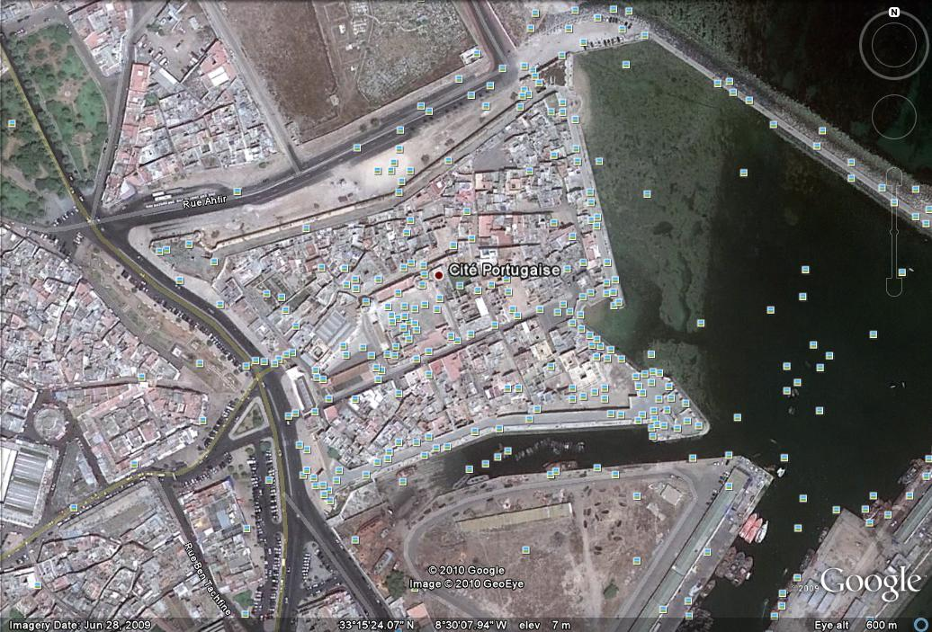
নিচের ছবিগুলি লক্ষ্য করি

Slide 5
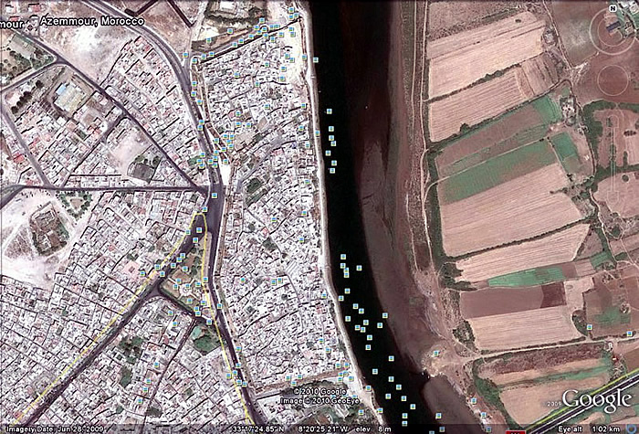
নিচের ছবিগুলি লক্ষ্য করি

Slide 6
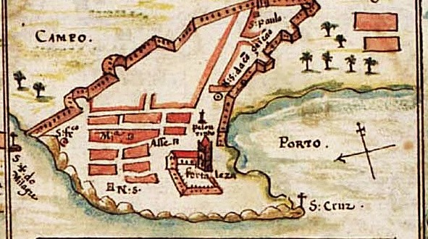
নিচের ছবিগুলি লক্ষ্য করি

Slide 7
প্রারম্ভিক বক্তব্য
ভাস্কো – দা – গামা দুঃসাহসিক নাবিক ।

Slide 8
শিক্ষন ফল
১। কি ভাবে ইউরোপের সঙ্গে উপমহাদেশের প্রত্যক্ষ যোগাযোগ হয়?
২। পর্তুগীজরা কিভাবে উপমহাদেশে আসার পথ সন্ধান করেন ?
৩। ভাস্কো দা গামা কালিকট বন্দরে অবতরনের সময় সেখানকার রাজা কে ছিলেন?
৪। ইউরোপ মহাদেশের কোন জাতি ভৌগলিক আবিস্কারে উদ্বুদ্ধ হয়ে ওঠেছিল?

Slide 9
একক কাজ
কি ভাবে ইউরোপের সঙ্গে উপমহাদেশের প্রত্যক্ষ যোগাযোগ হয় ?
দঃসাহসিক পর্তুগিজ নাবিক ভাস্কো দা গামার উপমহাদেশে আগমনের সাথে সাথে ইউরোপের সঙ্গে এ দেশের প্রত্যক্ষভাবে যোগাযোগ হয় ।

Slide 10
ক্লাস চৌকস ছাত্রের কাজ
ভারত বর্ষে ইউরোপীয় কোম্পানী সমুহের নাম বল?
ভারত বর্ষে ইউরোপীয় কোম্পানী সমুহ হল ইতালির ভেনিস, ফ্লোরেন্স, জেনোয়া প্রভৃতি নগর রাষ্ট্রগুলো তাদের কোম্পানী ভারতবর্ষে বাণিজ্য কুঠি স্থাপন করে।

Slide 11
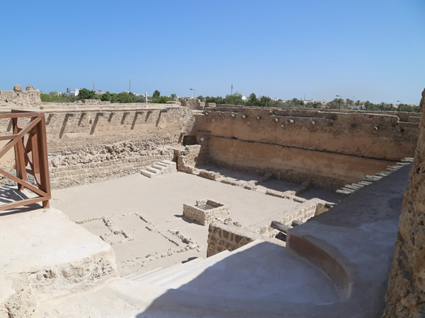
নিচের ছবিগুলি লক্ষ্য করি

Slide 12
জোড়ায় কাজ
পর্তুগীজরা কিভাবে উপমহাদেশে আসার পথ সন্ধান করেন ?
পর্তুগিজ নাবিক প্রিন্স হেনরির নেতৃত্বে পর্তুগিজগণ আফ্রিকা হয়ে উপমহাদেশে আসার পথ সন্ধান করতে থাকেন এবং তার ফলশ্রুতিতে নাবিক বার্থলামিউ দিয়াজ উত্তমাশা অন্তরীপ পর্যন্ত ঘুরে আসেন।

Slide 13
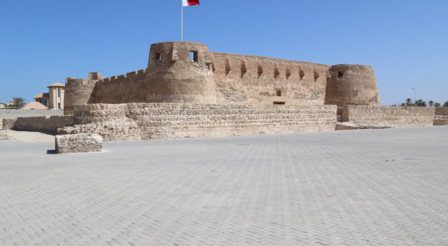
নিচের ছবিগুলি লক্ষ্য করি

Slide 14
নিচের ছবিগুলি লক্ষ্য করি

Slide 15
দলীয় কাজ
ভাস্কো দা গামা কালিকট বন্দরে অবতরনের সময় সেখানকার রাজা কে ছিলেন ?
দুঃসাহসিক পর্তুগিজ নাবিক ভাস্কো দা গামার দীর্ঘ সমুদ্রযাত্রার পর ১৪৯৮ খ্রীস্টাব্দের ২০ মে উপমহাদেশের কালিকট বন্দরে অবতরন করেন এবং সেখানকার স্থানীয় রাজা জামোরিক তাঁকে
আতিথেয়তা প্রদান করেন।

Slide 16
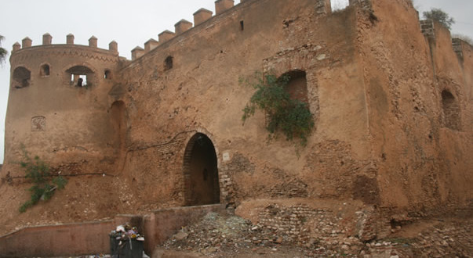
নিচের ছবিগুলি লক্ষ্য করি

Slide 17
সম্মিলিত কাজ
পর্তুগিজ কোম্পানি কী উদ্দেশ্যে ভারত উপমহাদেশে আগমন করেঃ
উঃ পর্তুগিজ কোম্পানি ভারত উপমহাদেশে আগমন করে ভারতীয় রাজন্যবর্গের রাজনৈতিক দুর্বলতা স্পষ্ট দেখতে পান। এই সুযোগে পুর্তগিজরা উপমহাদেশে শক্তিশালী হয়ে ওঠে এবং উপমহাদেশে পর্তুগিজ সাম্রাজ্য প্রতিষ্টার স্বপ্ন দেখতে থাকে । এ উদ্দেশ্যে ভারতের বিভিন্ন জায়গা দখল করে নিয়ে শক্তিশালী বাণিজ্য কেন্দ্র/কুঠি ঘাঁটি হিসাবে গড়ে তোলে ।

Slide 18
বহু নির্বাচনী প্রশ্ন
১। কোন মুঘল সম্রাটের কঠোর নিয়ন্ত্রণে পর্তুগিজদের অগ্রগতি ব্যাহত হয় ?
(ক) বাবর (খ) হুমায়ন (গ) আকবর (ঘ) জাহাঙ্গীর
২। ইউরোপীয় বণিক পর্তুগিজদের পতনের কারন ছিল –
i- দুর্ব্যবহার এবং উৎপীড়ন ii- ধর্মীয় অসহিষ্ণুতা
iii- গভর্নরদের অদুরদর্শিতা
(ক) i ( খ) ii (গ ) i ও ii (ঘ) i, ii ও iii
৩। ইউরোপীয় বণিকদের মধ্যে কারা সর্বপ্রথম উপমহাদেশে আগমন করে ?
(ক) ওলন্দাজ , (খ) পর্তুগিজ (গ) ডাচ (ঘ) ফরাসি ।

Slide 19
বহু নির্বাচনী প্রশ্ন
৪। পর্তুগিজদের পতনের পতনের কারণ ছিল –
ভারতীয়দের প্রতি দুর্ব্যবহার ii. ধর্মীয় অসহিষ্ণতা iii.পর্তুগিজ গভর্নরদের অদূরদর্শিতা ।
নীচের কোনটি সঠিক –
(ক) i ও ii (খ) iও iii (গ) iiও iii (ঘ) i iiও iii
৫। ভারত বর্ষে ইউরোপীয় কোম্পানী সমুহের নাম বল?
(ক) ইতালির ভেনিস (খ) ফ্লোরেন্স (গ) জেনোয়া (ঘ) সবগুলো

Slide 20
বহু নির্বাচনী প্রশ্ন
৬ । ভাস্কো- দা – গামা জাতিতে কি ছিলেন ?
(ক) পর্তগিজ (খ) ওলন্দাজ (গ) ডাস (ঘ ) দিনেমার
৭ । ভাস্কো – দা – গামা কতবার ভারত উপমহাদেশে আগমন করেন?
(ক) একবার (খ) দু’ বার (গ) তিনবার (ঘ) চারবার
৮। ভাস্কো – দা – গামা প্রথম বার ভারত উপমহাদেশে আগমন করে কত মাস অবস্থান করেছিলেন ?
(ক) ১ মাস (খ) ২ মাস (গ) ৩ মাস (ঘ) ৪ মাস

Slide 21
বহু নির্বাচনী প্রশ্ন
৯ । আল বুকার্ক উপমহাদেশে পর্তুগিজ সাম্রাজ্য প্রতিষ্টার স্বপ্ন বাস্তবায়িত করতে কী পদক্ষেপ নিয়ে ছিলেন ?
(i) বাণিজ্য ঘাঁটি গড়ে তুলেছিলেন ? (ii) ভারতীয় জনগনের উপর পর্তুগিজদের অত্যাচার ? (iii) ভারতীয় মহিলাদের বিয়ে করার নির্দেশ দেন ?
নীচের কোনটি সঠিক ?
(ক) i ( খ) ii (গ ) i ও ii (ঘ) i, ii ও iii

Slide 22
বহু নির্বাচনী প্রশ্ন
১০। ইউরোপীয় বণিক পর্তুগিজদের পতনের কারন ছিল –
i- দুর্ব্যবহার এবং উৎপীড়ন ii- সহিষ্ণুতা iii- দক্ষতা
(ক) i ( খ) ii (গ ) i ও ii (ঘ) i, ii ও iii
১১। ভাস্কো-দা-গামা কত তারিখে কালিকট বন্দরে পৌছান?
(ক) ২০/০৫/১৩৯৮ (খ) ২০/০৫/১৪৯৮
(গ) ২০/০৫/১৫৯৮ (ঘ) ২০/০৫/১৬৯৮

Slide 23
উত্তর মালা
১। গ ২। ঘ ৩। খ ৪। ঘ ৫। ঘ ৬। ক
৭। খ ৮। গ ৯। ঘ ১০। ক ১১। খ

Slide 24
বাড়ির কাজ
নাবিক হিসেবে ভাস্কো-দা- গামা কতটুকু দুঃসাহসিক আলোচনা কর।
সহায়ক গ্রন্থ/প্রকাশনীঃ লেকচার প্রকাশনী, হাসানবুক হাউস, কাজল ব্রাদার্স

Slide 25
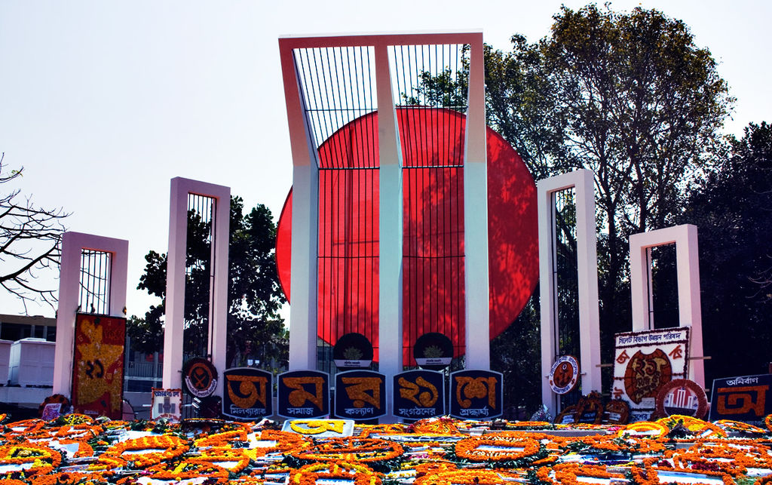
ধন্যবাদ

